Slide 1
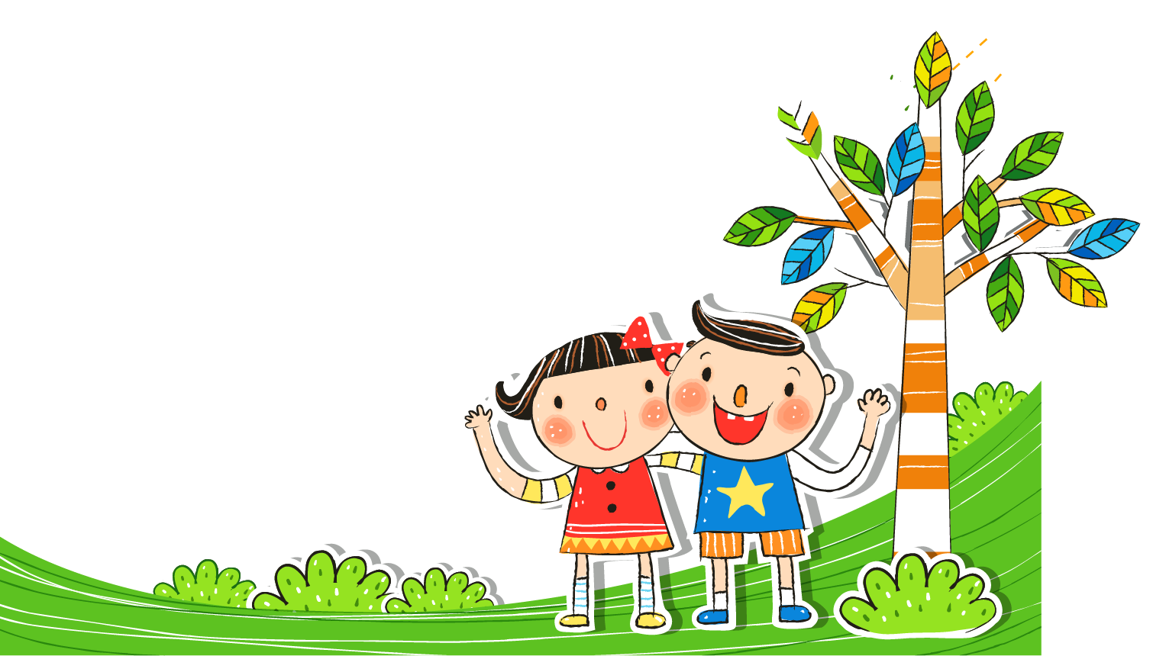
Xin chào các em đã đến với tiết học
Tiếng Việt
Bài 5:
Cây liễu dẻo dai
Cây liễu dẻo dai
Cây liễu dẻo dai

Slide 2



1
Khởi động

Slide 3

Thứ tư ngày 10 tháng 4 năm 2024
Tiếng Việt
Tiết 353+354. Bài 5: CÂY LỄU DẺO DAI
1. Nói về điểm khác nhau giữa hai cây trong tranh ?
- Trong bức tranh, một cây có nhiều cành, lá ngắn, tròn to.
- Cây còn lại lá cây dài, rất xum xuê, rũ xuống.

Slide 4
2
Đọc

Slide 5
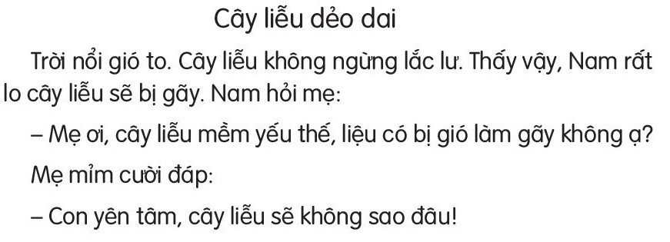
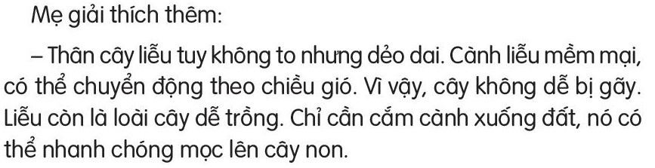
Đọc mẫu
Học sinh
đọc câu
(2)
(3)
(1)
(4)
(5)
(6)
(7)
(8)
(9)
(10)
(11)
(13)
(12)
mềm mại,
*Từ ngữ: lắc lư,
dẻo dai,

Slide 6




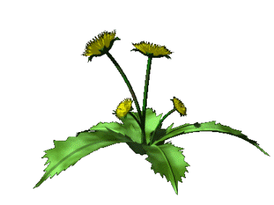
Học sinh
đọc đoạn
Giải nghĩa từ
1
- Dẻo dai:
có khả năng chịu đựng trong khoảng thời gian dài
- Lắc lư:
2
nghiêng bên nọ, nghiêng bên kia
mềm và gợi cảm giác dẻo dai
- Mềm mại:

Slide 7
10
Củng cố

